Slide 1
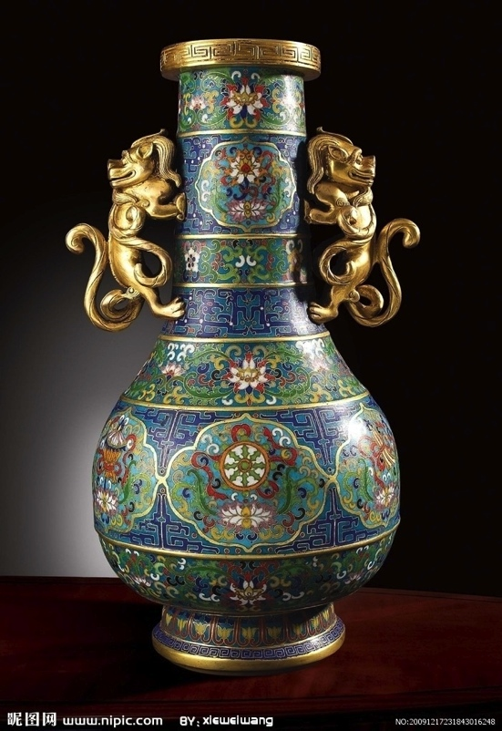

叶圣陶

Slide 2
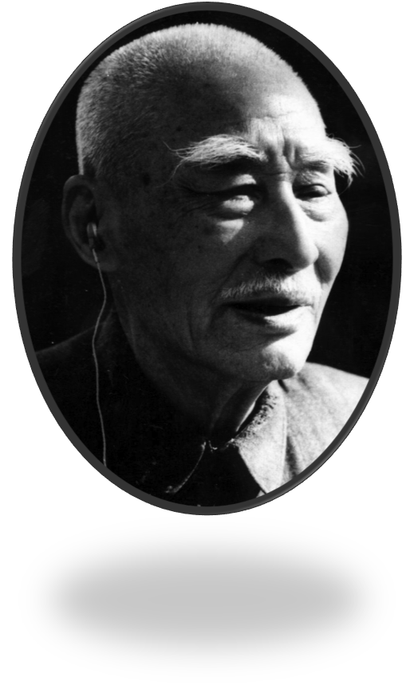
作者简介
叶圣陶(1894—1988)，名绍钧，江苏苏州人。现代著名作家、教育家、社会活动家。
代表作有：
短篇小说：《夜》《多收了三五斗》
长篇小说：《倪焕之》
童话：《稻草人》《古代英雄的石像》

Slide 3
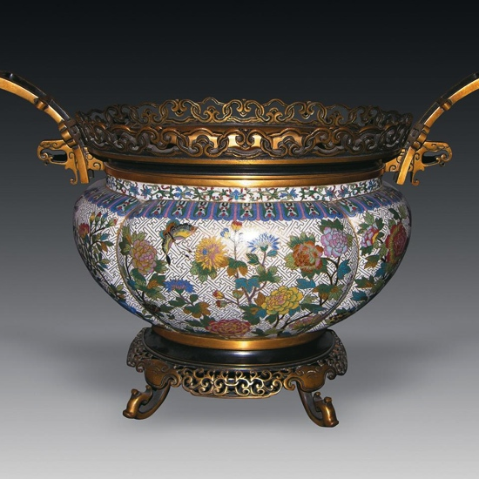
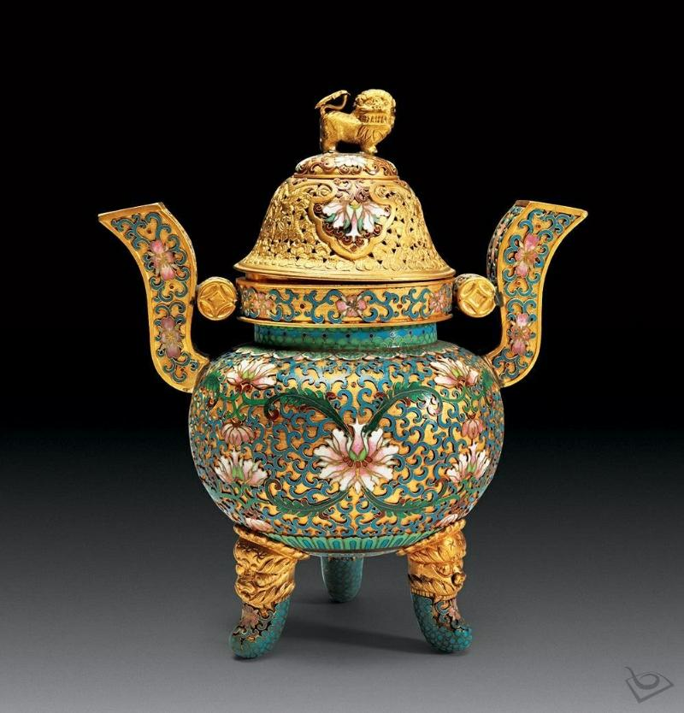
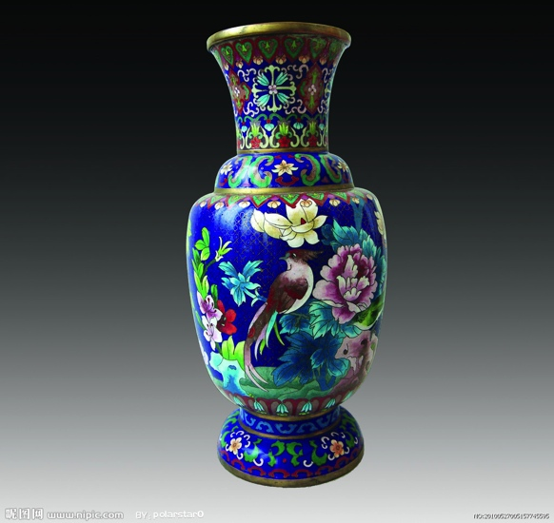
景泰蓝
中国特种手工艺品之一，最早产于元代，至明景泰年间开始广泛流行，用铜胎制成，当时以蓝色为最出色，因此习惯称“景泰蓝”。

Slide 4
学习目标
1. 快速浏览课文内容，了解景泰蓝的制作过程，理清本文的说明顺序。
2. 学习课文有详有略、主次分明的写法。
3. 理解课文采用多种说明方法的特点，体会多种说明方法的表达效果。
4. 体会课文平实朴素而又准确严密的语言特色。

Slide 5
预习检测
读一读
铁砧（ ） 尽打（ ）
铁椎（ ） 铜器作（ ）
白芨（ ） 釉料（ ）
铁臼（ ） 筛选（ ）
镀金（ ） 和泥（ ）
zhēn
jǐn
chuí
zuō
jī
yòu
jiù
shāi
dù
huó

Slide 6

结构层次
总起
分说
总结
写作原委
(1)
制作过程
(2～16)
操作特点
(17)
景泰蓝的制作有哪些工序？

Slide 7



第一步：制胎
用红铜制胎，将它打成预先设计的形状。

Slide 8
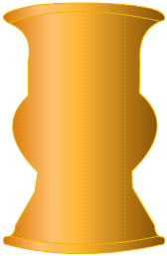
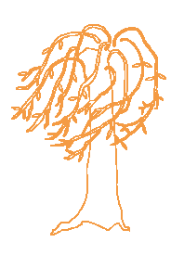
第二步：掐丝
把扁铜丝粘在铜胎表面上

Slide 9
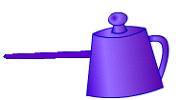
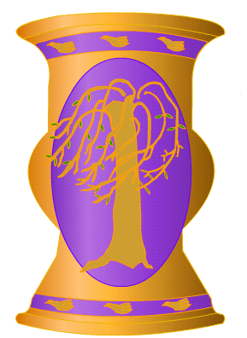
第三步：点蓝
在铜丝之间填色料，一般以蓝色为主。

Slide 10
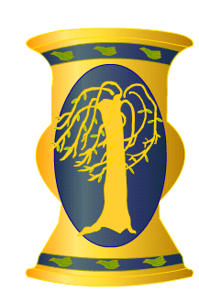
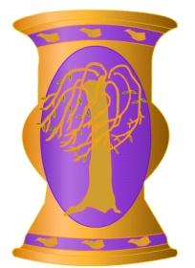
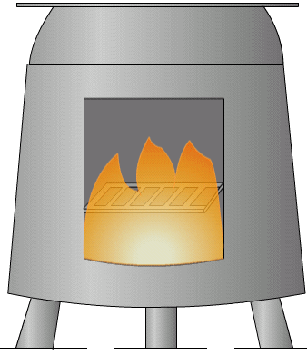
第四步：烧蓝
将做好的花瓶放到炉子里烧，涂三回，烧三回。

Slide 11


第五步：打磨
先用磨刀石水磨，再用椴木炭水磨。

Slide 12
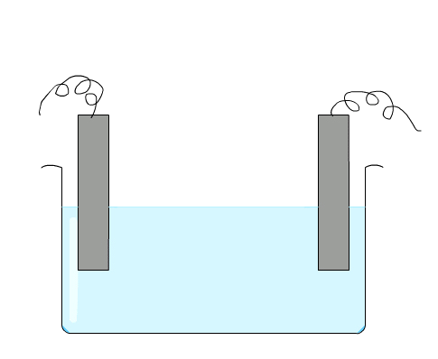
第六步：镀金
让花瓶上的铜丝变为金色。

Slide 13
写法探究
制作过程 | 衔接词 | 主要环节 | 主要动作 | 详略安排
制胎(2—3)
开头
尽打、接合、焊
打
一般
剪、曲、夹、蘸
粘、焊、煮、洗
掐丝(4—9)
第二步
粘
详
捣、研、筛
和、舀、填
点蓝(10—13)
轮到
填
详
烧蓝(14)
该说
放、送、烧、提
烧
略
金刚砂石水磨
磨刀石水磨
椴木碳水磨
打磨(15)
就是
磨
略
镀金(16)
还得
电镀
镀
略

Slide 14

思考
同是景泰蓝制作过程中的工序，作者为什么详写掐丝、点蓝两道工序，而略写其他?

Slide 15
说说下列句子运用的说明方法及其表达效果。
他们简直是在刺绣，不过是绣在铜胎上而不是绣在缎子上，用的是铜丝而不是丝线、绒线。
作比较
多种说明方法的互相补充和配合，可以完整、具体而详实地说明事物
譬如粘一棵柳树吧……
举例子
每片叶子两笔，像一个左括号和一个右括号。
打比方
掐丝，就是拿扁铜丝（横断面是长方形的）粘在铜胎表面上。
下定义

Slide 16
请选择恰当的词语填入横线中。
1.掐丝是一种非常 的工作。
2.咱们的手工艺品往往费大功夫，刺绣、刻丝、象牙雕刻，全 都在 上显能耐。
3.且不说自在画怎么生动美妙，图案画怎么工整 ……
4.小块面积小，无论热胀冷缩都比较______，又比较经得起外力……
精细
细密
细致
细微

Slide 17
本课小结
本文以制作过程为说明顺序，综合运用多种说明方法进行说明，详略结合，主次分明。语言准确平实，表现了景泰蓝手工制作的繁复和精细，反映了制作工人手艺的精巧和这种工艺品的珍贵。

